Slide 1
Средства художественной выразительности

Slide 2
Эпиграф:
«Искусство требует знаний»
(Б. Брехт).

Slide 3
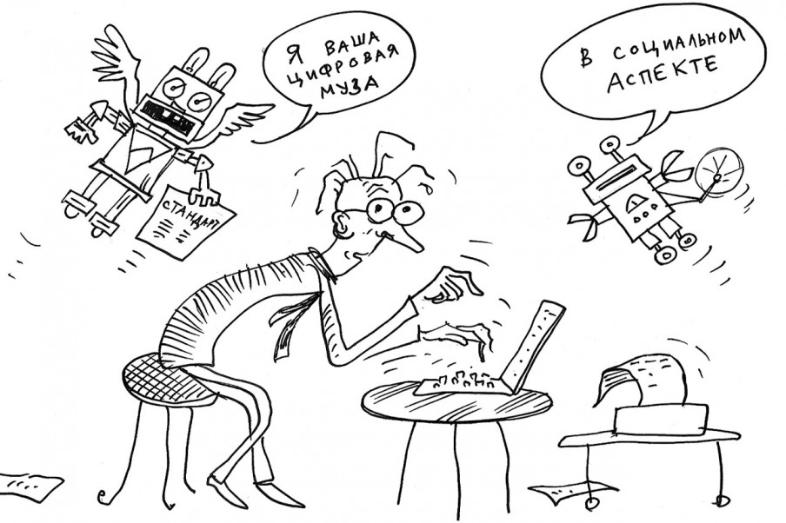
«Книги пишет, сочиняет, мысли он в стихи слагает».

Slide 5

«Дом многоэтажный строит он карандашом на листке бумажном».

Slide 7
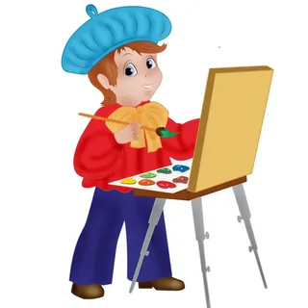
«Он умеет рисовать и картины создавать»

Slide 8
ХУДОЖНИК

Slide 9

«Он сыграет чью-то роль, и на сцене он король»

Slide 10
Виды искусства - театр, кино

Slide 11
«Телом хорошо владеет, ярко двигаться «умеет»

Slide 12

«танцор» - «хореография»

Slide 13
«Лепит разные фигуры и ваяет он скульптуры» «Музыку он создает и певцам хиты дает»

Slide 14
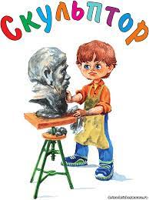

«скульптор - скульптура» «композитор - музыка»

Slide 15

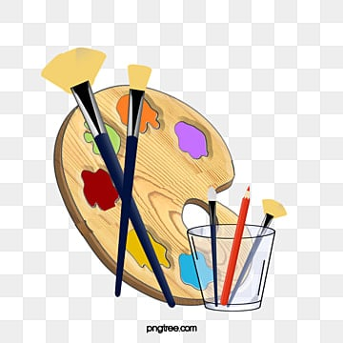
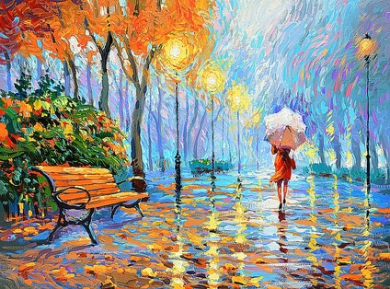
Художник
Можно сделать вывод, что важным выразительным средством в живописи является...

Slide 16
Колорит — гармоничное сочетание, взаимосвязь, тональное объединение различных цветов в картине.

Slide 17
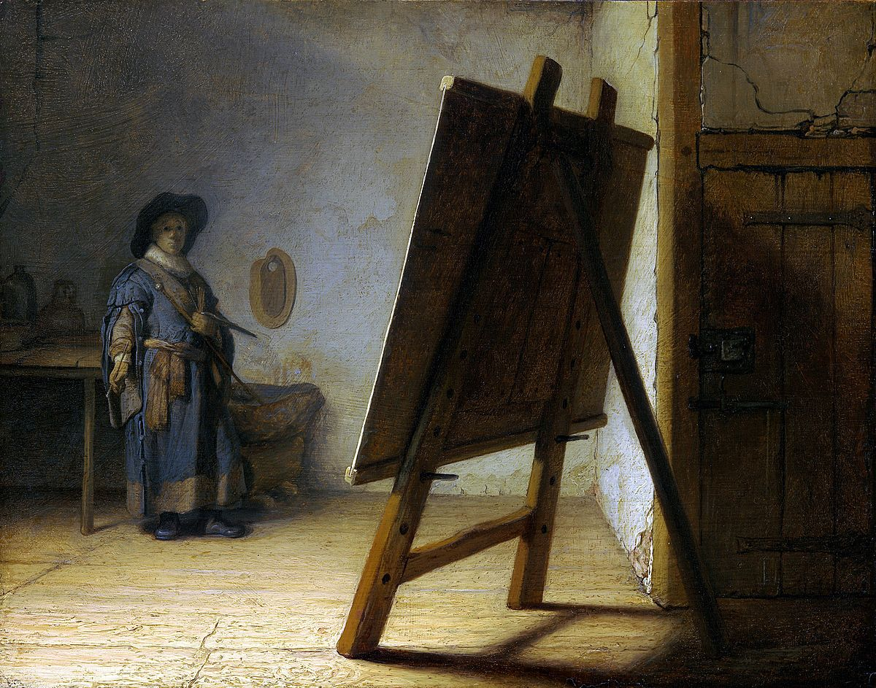
«Художник в мастерской», Рембрандт

Slide 18
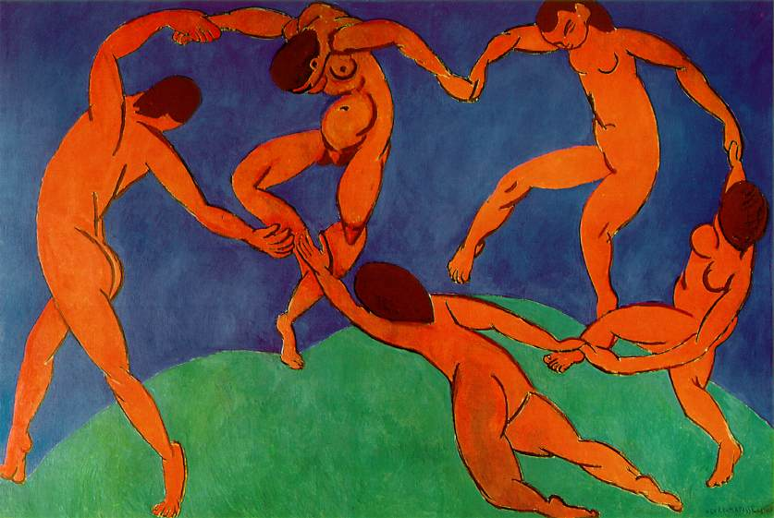
«Танец» Анри Матисса

Slide 19


ЦВЕТ

Slide 20
Виду искусства — графике
Линия — след от движения точки на плоскости.
Штрих в отличие от линии складывается из коротких движений руки в соответствии с возможностями движения карандаша или пера.

Slide 21
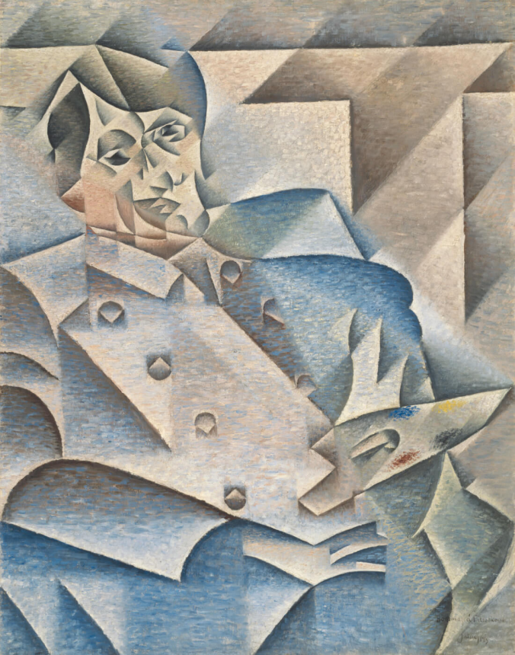
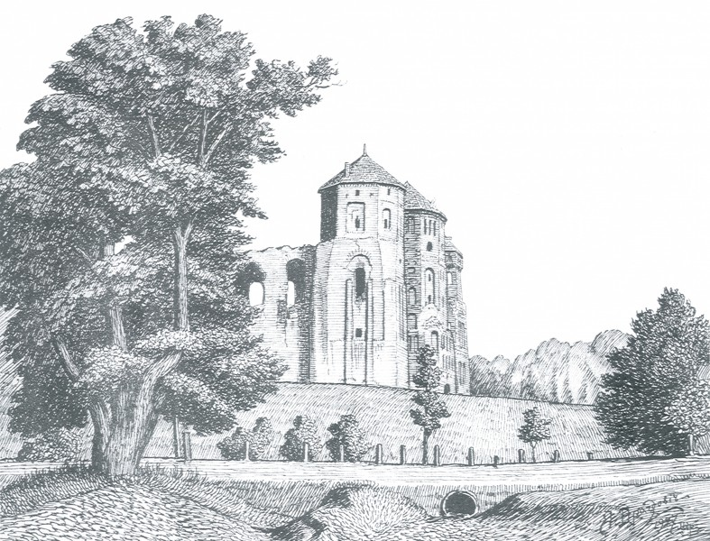
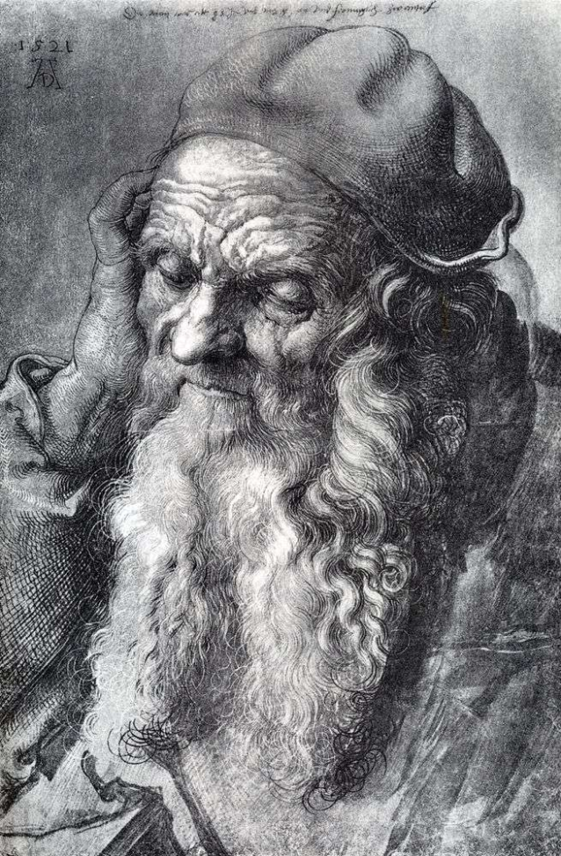
Альбрехт Дюрер портрета старика
Язеп Дроздович рисунок Мирского замка
Пабло Пикассо - Хуан Грис
ЛИНИИ

Slide 22
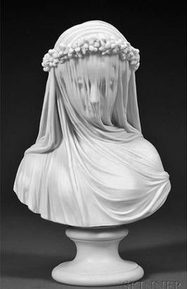
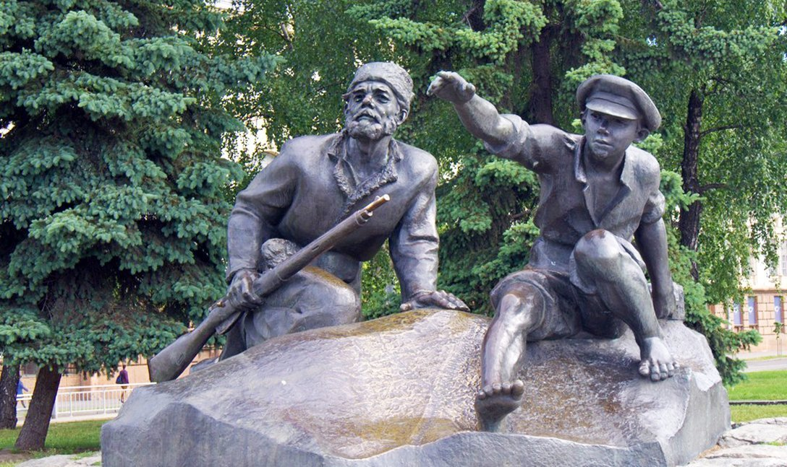
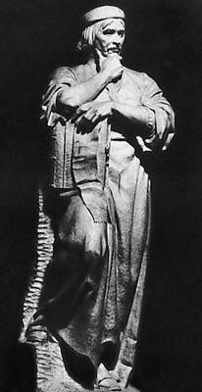
Рафаэль Монти
Гле́бов Алексей
Заир Азгур
ОБЬЕМ

Slide 23
Вид искусства - декоративно-прикладного искусства
Декор - украшение изделия.
форма, материал, декор - это выразительные средства декоративно-прикладного искусства.

Slide 24
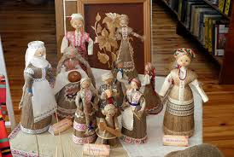
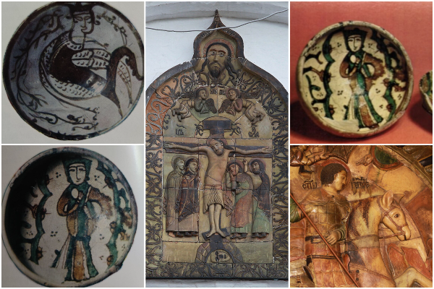
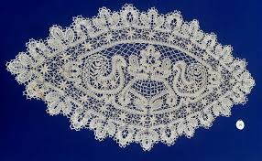
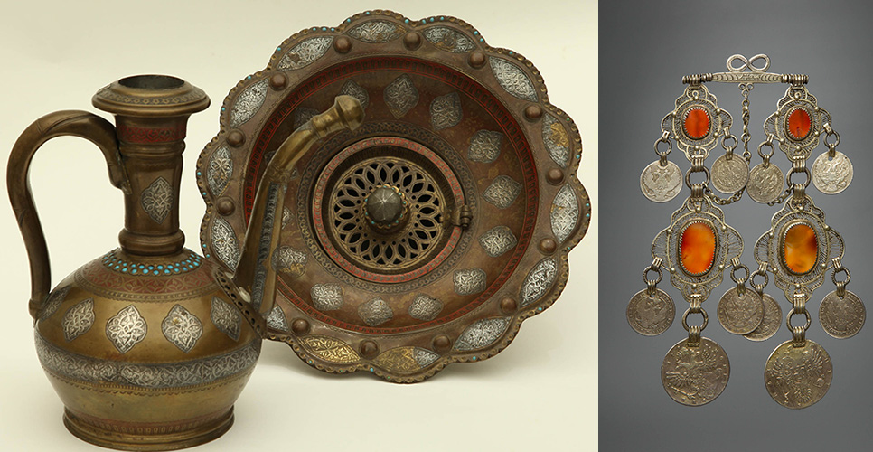
форма, материал, декор

Slide 25
Архитектурная композиция - способ организации архитектурных элементов с целью достижения общего единства и гармоничности.
Пропорции - это соотношение частей здания между собой и их отношение к целому.

Slide 26
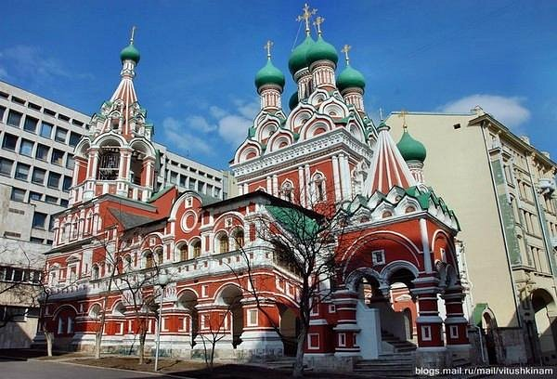
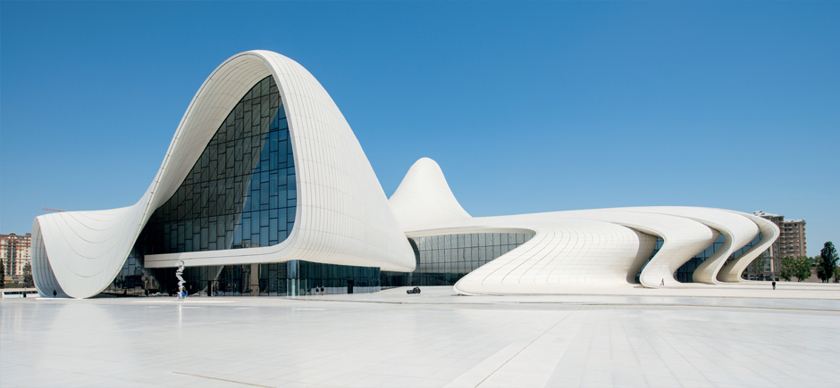
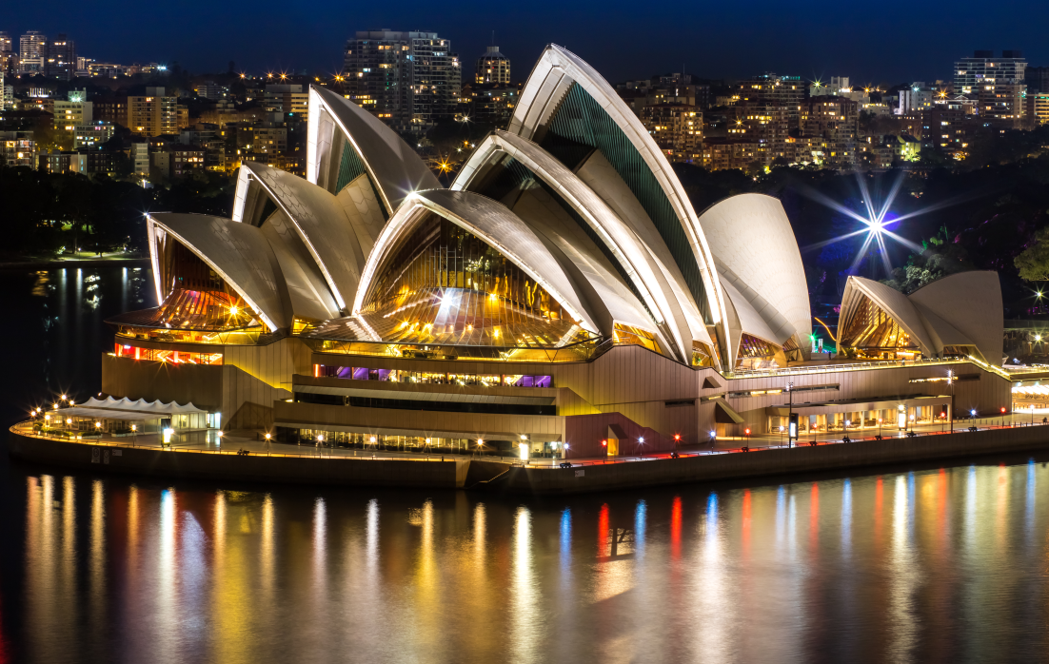
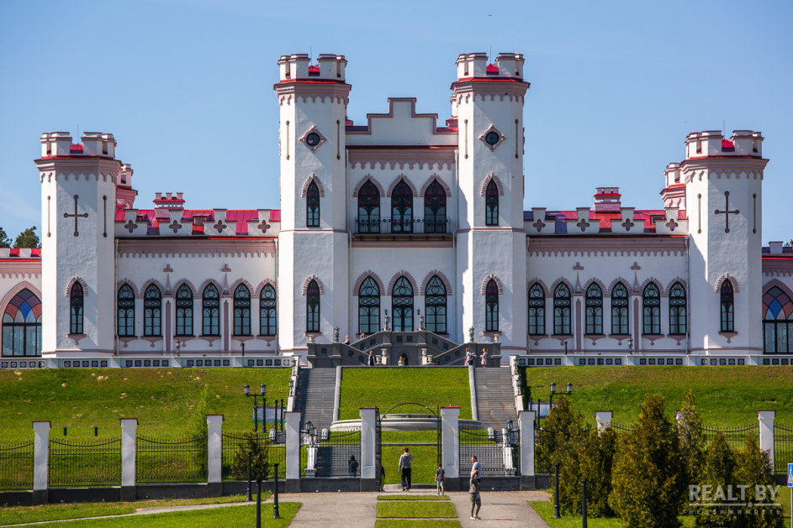

Культурный центр Гейдара Алиева
Храм Святой Троицы
в Никитниках
Сиднейский оперный театр
Коссовский дворец

Slide 27
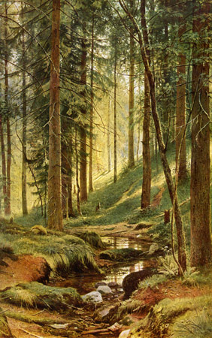
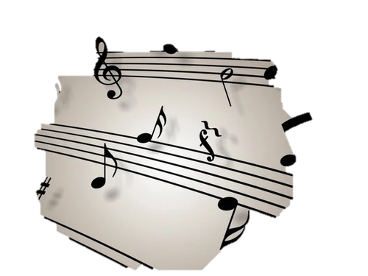


ЗВУК,
РИТМ,
СЛОВО

Slide 28
Ритм - это чередование каких-либо элементов в определенной
последовательности.

Slide 29
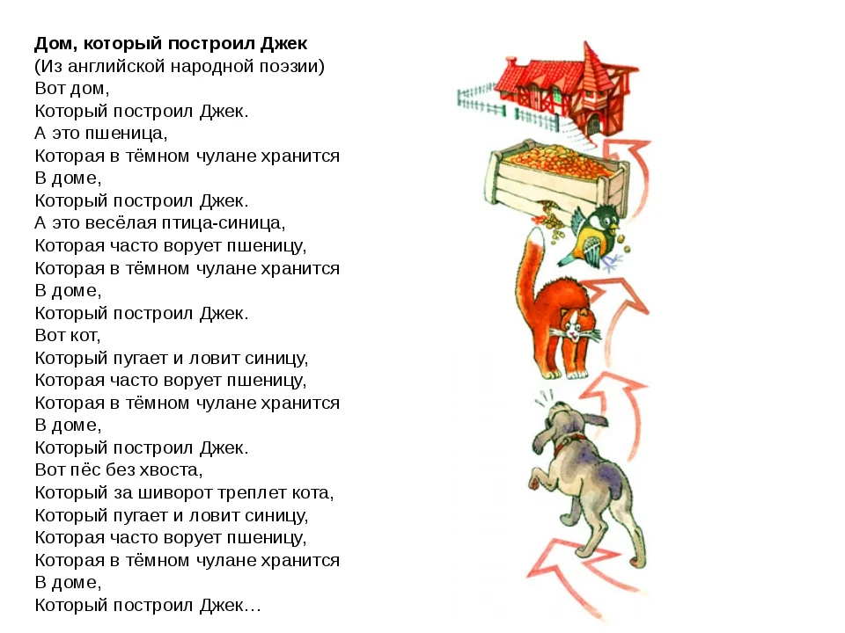

Slide 30
Что нового вы узнали, что запомнилось больше всего, что удивило, о чем хотелось бы узнать больше и т. д.

Slide 31


